Slide 1

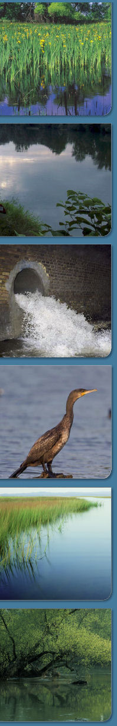


A vízgyűjtő-gazdálkodási tervezés mezőgazdasággal, erdészettel, halgazdálkodással kapcsolatos eredményei, az intézkedések programja -
Vizek mennyiség védelme, vízhasznosítás, belvízgazdálkodás
ORSZÁGOS FÓRUM - 2015 szeptember 2.
Az agráriumot érintő vízárpolitikai és egyéb gazdaság-szabályozási javaslatok
Ungvári Gábor, Rákosi Judit

Slide 2
A Víz Keretirányelv (VKI) Célja a vízvagyon megőrzése és hasznosítása
A vízvagyon: a víz, a vizet adó ökoszisztéma és a hasznosítást szolgáló épített infrastruktúra együttese
A VKI meghatározza a vízvagyon megőrzéséhez szükséges három alapvető feltételt, amelyeknek meg kell jelenniük a vízhasználók gazdasági döntéseiben:
  Az épített Infrastruktúra megőrzése (VKI kifejezés: pénzügyi költség megtérülése)
  A vízkészlet ökológiai jellemzőinek megőrzése (VKI kifejezés: környezeti költség megtérülése)
  A vízkészletek mennyiségi megőrzése és készlet-használat a legnagyobb hozzáadott értéket adó tevékenységek számára (VKI kifejezés: készlet költség megtérülése)
A célok megvalósításának terhe és az ország gazdasági lehetőségei közötti különbség feloldásának protokolljai (ún. mentességek, aránytalan költségek)
  Halasztási lehetőségek (időbeni mentességek), alacsonyabb szintű célok, erősen módosított víztestek lehatárolása
Tervezési ciklusok 2015-ig, 2021-ig, 2027-ig

Slide 3
a Bizottság értékelése A VGT 1. köréről (2009)
  Biztosítani kell, hogy a vízkivétel hatásos engedélyezés, mérés és ellenőrzés mellett történjen
  A vízhasználatok gazdasági elemzését végig kell vinni, beleértve a pontszerű és diffúz szennyezések környezeti és erőforrás költségeinek számítását is, hogy biztosítani lehessen a víz szolgáltatások megfelelő szintű költségmegtérülését.
  Biztosítani kell, hogy a 2. VGT-ben szükség szerint akár az egyes gazdák is kötelezhetőek legyenek a tápanyag terhelés és a növényvédő-szerek diffúz kibocsátásainak csökkentésére a VKI célok elérése érdekében
  Átgondolandó, hogy a mezőgazdasági vízárak hiánya indokolt-e. Ezzel a témával foglalkozni szükséges a 2. VGT-ben.
  Meg kell vizsgálni és előtérbe kell helyezni a zöld infrastruktúra használatát és/vagy a természetes vízvisszatartási lépéseket,
  Megfelelő módszertant kell alkotni az „erősen módosított víztestek” kiválasztási folyamata számára

Slide 4
A VGT2 új eleme: Ex ante feltételEK A VP és a KEHOP források felhasználására
Ex-ante feltétel, A vízdíjpolitika ösztönözzön
  a vizek hatékony használatára
  a vízhasználatok megfelelő hozzájárulására a költségekhez, a költségmegtérülés biztosítására
  Szennyező fizet elv alkalmazása
Legalább az ERFA és KA által támogatott ágazatokra érvényes, kiemelt szerepe van a mezőgazdaságnak.
  EMVA prioritási tengelyek: (2.) Versenyképesség fokozása…., (4) A mezőgazdaságtól és az erdészettől függő ökoszisztémák állapotának helyreállítása, megőrzése és javítása. (EMVA 60%-a)
  KEHOP prioritási tengelyek: (1.) A Klímaváltozás hatásaihoz való alkalmazkodás, (2) A települési vízellátás, szennyvízelvezetés- és tisztítás, szennyvízkezelés fejlesztése
1121/2014. (III. 6.) Korm. Határozat,
  Koncepció a kormány számára: 2015. december 22.
  Hatálybaléptetés: 2016. július 1.

Slide 5
A területi vízgazdálkodás és a mezőgazdaság szempontjából releváns VKI elemek
Mezőgazdasági vízszolgáltatás
  Pénzügyi költségmegtérülés (infrastruktúra fenntartása, működési költségek fedezete)
Felszíni vízkészlet elosztása
  Erőforrás költségek megtérülése
Diffúz szennyezés
  Szennyező fizet elv érvényesítése
  Víztestek jó ökológiai állapotának elérését akadályozó terhelés
Belvíz elvezetés
  Víztestekre jelentős terheléssel járó vízhasználat, ahol indokolt lehet ösztönző árazás alkalmazása, vagy bizonyítani kell, hogy alkalmazásra kerül az ösztönző árazással egyenértékű alkalmazkodást kiváltó intézkedés
A vízfolyás arculata – hidromorfológiai problémák – jelentősen átalakított természetes víztestek esetén
  Jó ökológiai állapot elérését akadályozó igénybevétel (lefolyási kapacitás kiépítettség)

Slide 6
Mezőgazdasági vízszolgáltatás
Vízkészlet-gazdálkodás
Diffúz terhelés

Slide 7
Költségmegtérülés a mezőgazdasági vízszolgáltatásnál
A mezőgazdasági vízszolgáltatás költségmegtérülési mutatói:
  2012-ben 78%, 2013-ban 115%.
  A közvetlenül felmerülő költségeket a szolgáltatásból származó díjbevétel mindkét évben fedezte.
  A változást a szolgáltatás költségei között szereplő általános vízügyi igazgatási költségeknek az időjárás függvényében hullámzó nagysága okozza.
A mg. nem fizet 2005-től VKJ-t és 2014-től már szolgáltatási díjat sem, ami ellentétes a VKI-val és veszélyezteti az EU-s források felhasználhatóságát (Ex ante feltétel).

Slide 8
VKJ terhelése a Mezőgazdaságban 2013
Vízkészlet járulék jelenleg a nem felszíni vízkészletek után
Felhasználási aránynál alacsonyabb befizetési arány
A VKJ súlya nagy az ágazat hozzáadottértékéhez képest.

Slide 9
Az öntöző és halászati célú VKJ hatása
Öntözési cél, korábbi díjtétel – csekély terhelés növekedés
Halászati cél, korábbi és csökkentett díjtétel is – számottevő növekedés, ágazati összehasonlításban magas terhelés.
  0Ft/m3 közeli kedvezményes díjtétel bevezetése lehet a megoldás a vízzel bőven ellátott időszakban kivett mennyiség után

Slide 10
Az öntözési díj megfizethetősége VKJ nélkül
A vízszolgáltatás ára, és a vízszolgáltatás költségének részaránya a termelési költségekben jelentős eltéréseket mutat
Vízszolgáltatási díj átlagosan 5-7 Ft/m3 díj
  szélsőértékei: 1-3 Ft/m3-től 20-25Ft/m3-ig
Területre vetítve: 2-7 ezer Ft/hektár
Az öntözőberendezések üzemeltetési költsége átlagosan 80-120 ezer Ft/hektár
Az öntözési díj az öntözés teljes költségének 2-8%-a
Technológiába integráltan megéri öntözni, de a feltételes öntözés gazdaságilag nem megtérülő
Az öntözés átstruktúrálása elsősorban (mező)gazdasági érdek.
Konfliktus a VGT szemlélettel – mivel a készletek korlátosak, de a hatékony készletfelhasználás saját érdekünk.
Alapadatok: Vízhasználat és öntözésfejlesztés a magyar mezőgazdaságban Agrárgazdasági Kutató Intézet 2011

Slide 11
A VKJ és A Vízszolgáltatás Díjának együttes Hatása
A fajlagos költségek nagyon jelentősen szórnak – nem általánosítható
A fajta választás, az adottságok és a termesztés technológiája a döntő faktor a teher nagyságában

Slide 12
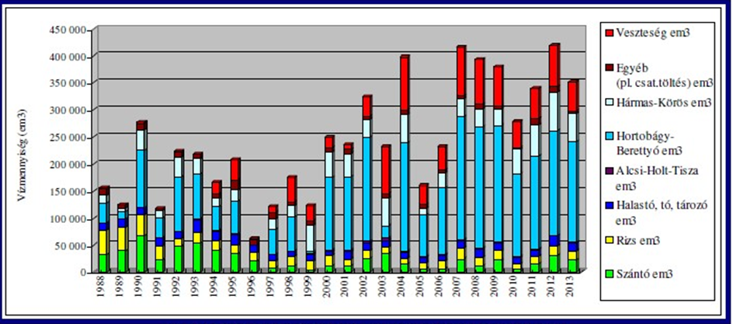
Javaslat a Mezőgazdasági vízszolgáltatás díjpolitikájára
A mezőgazdasági vízszolgáltatás árazása a jelenlegi 115/2014. (IV. 3.) Korm. Rendelet módosításával
  Mennyiség arányos költségfelosztás – használó fizet
  A közérdekű vízhasználatokra eső finanszírozási hányadot a központi költségvetésnek kell állnia. (Pl vízpótlás a jó ökológiai állapot érdekében,)
  Az infrastruktúra fenntartása során nevesített állami finanszírozás, ha használói hozzájárulás is történik
Új érdekvédelmi feladatok:
  A szolgáltatási díjak, a szolgáltatás hatékonyságának felügyelete,
  Az infrastruktúra-társfinanszírozás megvalósulásának ellenőrzése
Forrás: Vízgazdálkodási évkönyv, KÖTIVIZIG, 2013.

Slide 13
Az előadás témái
A Víz Keretirányelv és a VGT
Mezőgazdasági vízszolgáltatás
Vízkészlet-gazdálkodás
Diffúz terhelés

Slide 14
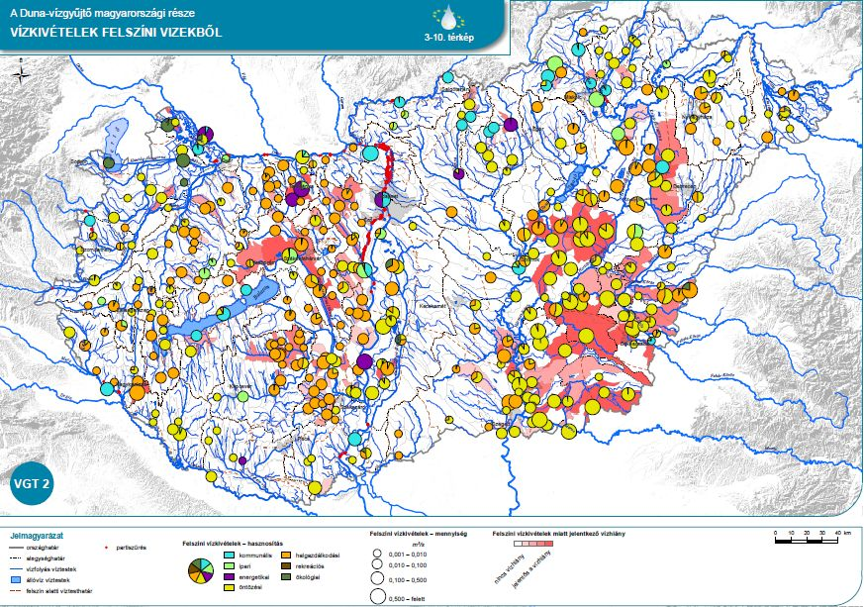
VÍZKIVÉTELEK ÉRTÉKELÉSE

Slide 15
VÍZKIVÉTELEK és KÉSZLETEK
ÉRTÉKELÉSE
Ökológiai vízigény meghatározása
Hasznosítható készlet meghatározása
Ha a vízkivételek nagyobbak, mint a hasznosítható készlet, akkor jelentős a vízhasználat
Ha a vízkivételek elérik a hasznosítható készlet 90%-át, akkor fontos a vízhasználat
Mesterséges csatornákon szabályozott a vízszolgáltatás, de a vízszállítás kapacitás függő
68 víztesten vízkivételeket csökkenteni kell, 13-nál alig maradt kiadható készlet, 132-nél nincs készlet, 86 mesterségesnél az elégtelen kapacitások korlátozzák csak a vízellátást

Slide 16
A felszíni Készletek hasznosításának javítása
Nem feltétlenül készlet hiány, hanem készlet allokációs probléma
  Nem ott és nem akkor áll rendelkezésre
  Elkerülhető a VGT készletköltség megtérülésére vonatkozó elvárások érvényesítése
A ténylegesen hasznosított mennyiség növelése érdekében:
  A lekötött, de nem hasznosított készletek csökkentése – ösztönzés vagy adminisztratív elvonás
  Illegális használatok visszaszorítása (felszín alatti is)
  Öntözés-technológiai fejlesztések támogatása (Vidékfejlesztési Program)

Slide 17
Felszíni készletek szezonálisan kiegyenlítettebb használata
A lekötés jelenleg a teljes öntözési időszakra az időszaki minimum készlet alapján történik.
Javaslat: A Lekötési időszak kettéosztása
  Nyári, vízhiányos időszak elkülönítetten,
  Készlettel bővebben ellátott időszakban magasabb lekötési lehetőség
  Kedvezményes hozzáférés lehetőségének kiterjesztése a belvíz-védekezési időszakon túl is, ha a szolgáltatónál többletköltséggel nem járó vízkivételre van lehetőség és a tápláló vízfolyásban van szabad készlet
Rugalmasság javítása: Lekötési jogosultság forgalmazhatósága egy vízpótló rendszeren és egy lekötési időszakon belül, a már lekötéssel rendelkezők között
  Megteremti az egyéni érdekeltséget a vízmegőrzésre (készlet bővítés)
Ha az eddigi intézkedések nem elegendőek és/vagy jelentősen nőnek az igények akkor kell, hogy sor kerüljön a lekötési jogosultságok újra elosztására.

Slide 18
Az előadás témái
A Víz Keretirányelv és a VGT
Mezőgazdasági vízszolgáltatás
Vízkészlet-gazdálkodás
Diffúz terhelés (Belvíz)

Slide 19
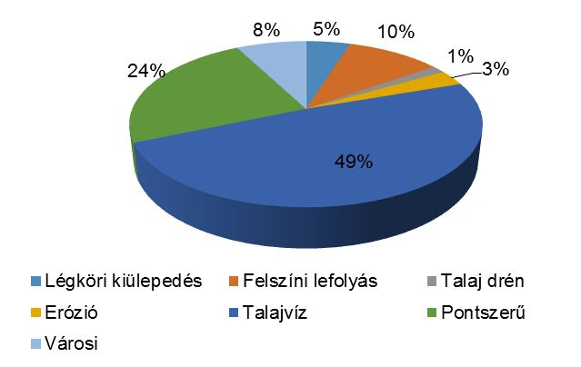
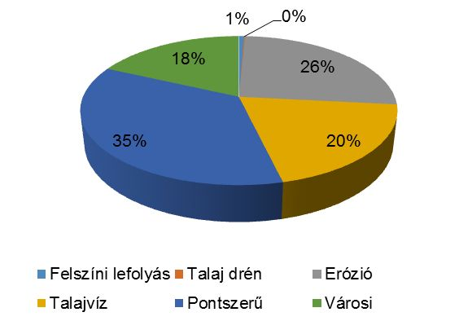
Tápanyagterhelés hatáselemzése modellezéssel
MONERIS modell EU által elfogadott (ICPDR fejlesztés)
Ponszerű és diffúz terhelések / felszíni és felszín alatti transzport együttes elemzése
nitrát
foszfor
Nitrát diffúz szennyezés uralkodóan a talajvizen keresztül közvetetten terheli a felszíni vizeket
Foszfor szennyezésben kicsit nagyobb a belterületi pontszerű és diffúz források aránya

Slide 20
Diffúz terhelések kezelése
ÚMVP tapasztalat:
  A tápanyagbevitel csökkenésével a felszíni vizek terhelésében érdemi hatás nem volt elérhető
  Művelési ág/mód változtatást célzó önkéntes ÚMVP intézkedések hatása mérsékelt volt
  A területi megoszlást tekintve a célprogramokba bevont területek 23%-ának nem volt számszerűsíthető hatása a terhelés csökkentére. Mérsékelt hatást nagyjából a támogatást kapott területek 55%-a ért el, jelentős hatást az összes terület 19%-a ért el.
Konklúzió 1: A vizek terhelésének csökkentése nem elkerülhető
Konklúzió 2: A transzport folyamatokra kell fókuszálni
Gazdálkodók és hatóságok együttműködésére van szükség az intézkedések prioritásának meghatározásában
  Mindkét fél számára alacsonyabb adminisztrációs költség
  Mindkét fél számára kiegészítő hasznok lehetősége

Slide 21
A lehetséges intézkedések köre
ÚMVP tapasztalat: Az önkéntes vállalás (támogatás a VP keretében) nem vonzó
  Mindig van jobban fizető agrár-támogatási lehetőség
  de folytatni kell.
Megoldási lehetőségek:
Önkéntes megállapodások: A zöldítési kötelezettségek és a VP agrárkörnyezeti programjainak vízvédelmi szempontú kialakítása
  Tájszerkezeti szempontok a kialakításnál
  Jelentős szerep a szaktanácsadói hálózat számára a területi vízügyi szervezetekkel együttműködve
Vízvédelmi szempontok formalizált érvényesítése a zöldítési feltételek között (nem a méret, hanem az elhelyezkedés szempontjából)
A vízelvezetési szolgáltatás árpolitikáján keresztül – összekapcsolva a belvíz probléma kezelésével
  A közérdekű feladatok lehatárolása
  Az összes használó bevonása a finanszírozásba
  Differenciált árképzés az időzíthető vagy elkerülhető vízelvezetés esetében

Slide 22
További lehetséges intézkedések
Az agrárpolitika és a vízpolitika eltérő megítélést alkalmaz
  Agrárpolitika – támogatás a célok érdekében
  Vízpolitika – terhelés és használat szempontú megközelítés
A terhelő / szennyező fizet elv alkalmazása
  Vízterhelési díj meg nem gátolt diffúz terhelés esetén
  Terület nagysága, terhelés nagysága a gazdálkodási napló alapján
  Mentesség lehetősége ökológiai fókuszterületek és a vizek mentén vízvédelmi zónák megfelelő kialakítása esetén
Nemzetközi tapasztalat – termékdíj, műtrágya adó – nem lenne célravezető az alkalmazása

Slide 23
A közGazdasági szabályozó-eszközök alkalmazása nem öncélú
A VGT víztest minősítése – általános környezeti állapotot tükröz: VKI kötelezettség, de közérdek is a komplex állapotjavítás – az alkalmazkodás elkerülhetetlen.
Az alkalmazkodás költséggel jár, ezért érdekellentétek forrása, de
  Potenciálisan a közgazdasági szabályozó-eszközök járnak a legkisebb alkalmazkodás költséggel
  Közgazdasági szabályozóeszközök hasznos eszközei a közös megvalósítások érdekalapú összehangolásának
Az alkalmazkodás új lehetőségeket is megnyit az érintettek számára.
  Agráriumon belüli agrár-ökológiai szolgáltatások nyújtása (a jó adottságú területek intenzívebb használata a rosszabb adottságúak kompenzálásával)
    zöldítés, erózióvédelem olcsóbb megvalósítása,
    hatékonyabb vízkészlet-gazdálkodás és belvíz kezelés
  Pontszerű tápanyagterhelések kiváltását nyújtó területhasználati megoldások
  Közjóléti szolgáltatások – élhető, addicionális gazdasági tevékenységekre alkalmas mikrokörnyezet és táj kialakítása.
  Árvízkockázat és aszálykockázat csökkentését nyújtó szolgáltatások tájszerkezeti megoldásokkal

Slide 24
A tervezési folyamatnak ebben a fázisában az egyeztetések célja a mezőgazdaság stratégiai céljaival összehangolható intézkedések kialakítása.

Slide 25
KÖSZÖNÖM
A FIGYELMET!

